Slide 1


地产数据持续下滑，市场形成恐慌性下跌
2022年7月15日
钱龙 从业资格证号：F3077614 投资咨询资格证号：Z0017608

Slide 2

一周价格观察（周五数据）
品种 | 主力合约收盘（涨跌） | 现货价格（涨跌） | 基差 | 月差
螺纹 | 3589（-244） | 3780（-140） | 291 | 72
热卷 | 3576（-216） | 3680（-180） | 104 | 42
铁矿 | 645.5（-50.5） | 715（-35） | 119.5 | 44.5
焦炭 | 2543（-200.5) | 3000（-80） | 457 | 165
焦煤 | 1964.5（-124） | 2545（0） | 580.5 | 228.5

Slide 3
逻辑及策略
本周黑色市场再度回落，并且周五出现大阴线走势，螺纹钢跌破去年11月的急跌最低点。总体受宏观消息影响，市场情绪极弱。 螺纹钢方面，我的钢铁数据显示，本周螺纹产量减少9万吨至245.61万吨，同比减少109.07万吨；社库环比减少42.55万吨至727.15万吨，同比减少99.82万吨；厂库环比减少9.99万吨至311.66万吨，同比减少12.92万吨。本周螺纹表观消费量环比回落6.73万吨至298.15万吨，同比减少60.39万吨。螺纹周产量连续第五周下降，总库存连续第四周下降，且连续第三周降幅达到50万吨的水平，表需环比继续回落。目前螺纹市场供需双弱，产量大幅下降使得市场处于弱平衡局面。6月地产数据出路，销售面积有所好转，同比回落18.28%，前值-31.77%，降幅收窄，而其余数据均继续走弱。施工面积回落48.07%，前值39.68%；土地购置面积回落52.81%，前置-43.1%。近期国内多地出现烂尾楼盘业主集体停止还贷事件，更进一步加重地产企业资金压力，关注后续事态发展。预计短期螺纹盘面仍将承压运行。 铁矿方面，247家钢厂的高炉开工率76.98%，环比下降1.55%；日均铁水产量226.26万吨，环比下降4.58万吨。全国45个港口进口铁矿库存为13028.29万吨，环比增加373.67万吨；日均疏港量274.29万吨降14.45万吨。从基本面来看，虽然澳巴发运量有所下降，但年内到港量创新高。需求端，高炉检修增多，铁水产量延续降势，日均铁水产量环比下降4.58万吨至226.26万吨。下游需求仍受到疫情扰动。库存端来看，库存延续累库趋势，环比累库373.67万吨至1.3亿吨。多空交织下，预计短期价格延续震荡走势。 焦炭方面，部分钢厂近期提出焦炭第三轮降价，降幅200元/吨。焦企由于亏损而致使限产情况增多，且限产的幅度在30%左右。钢厂陆续新增高炉检修，焦炭需求趋弱，现多数钢厂均将原料库存控制在相对低位，按需采购为主。焦炭市场处于供需双弱的情况，预计短期焦炭盘面震荡偏弱运行。 焦煤方面，巴彦淖尔市疫情管控仍在继续，甘其毛都口岸出货困难，监管区库存压力渐显。三大主要口岸总通关车数较上周同期增41车，蒙5#精煤报价2450元/吨涨135元/吨，柳林中硫主焦2114元/吨。煤矿开工窄幅波动，总体供应能力逐渐抬升。焦企亏损幅度扩大，原料按需采购为主，煤矿库存累积，现货继续回落。甘其毛都口岸疫情对蒙煤通关形成一定冲击，不过近期快速回到500车以上，澳煤进口放开的传闻进一步发酵。供需趋于宽松，盘面短期依然偏弱，波动有所加剧。

Slide 4
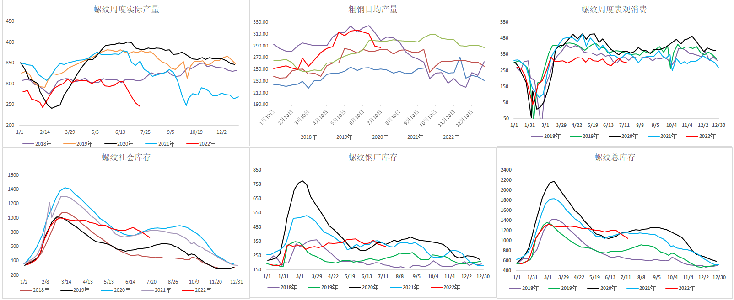
螺纹供求：去库速度保持，健康水平尚有距离

Slide 5
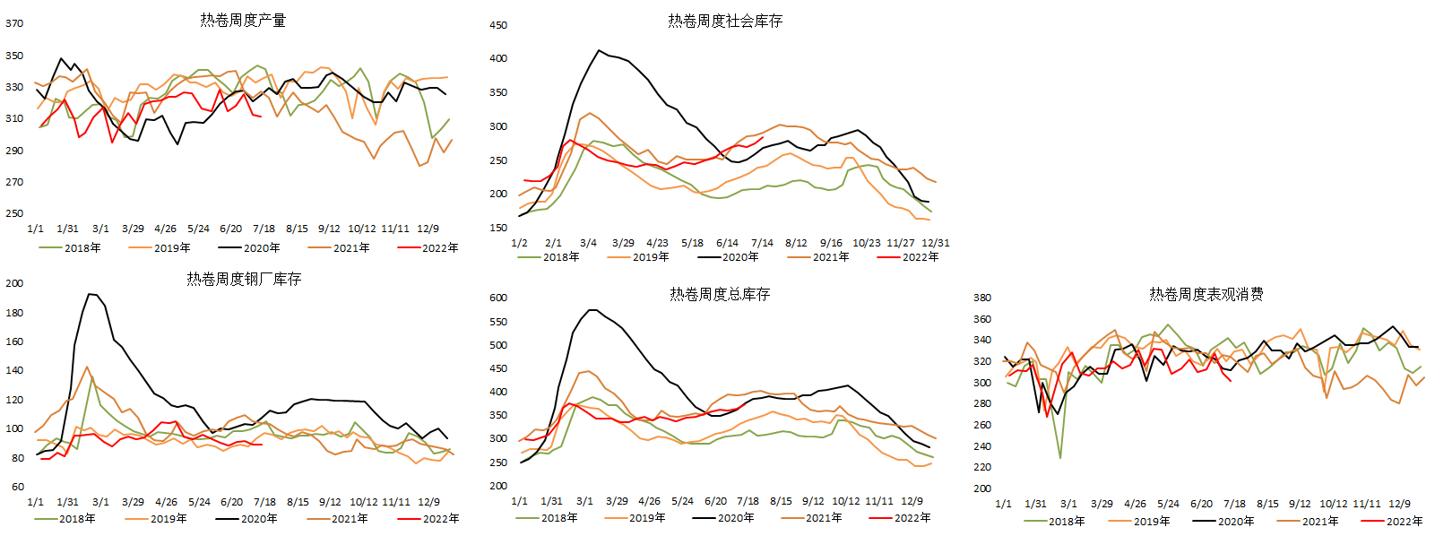
热卷供求：累库速度边际增长，消费持续下滑

Slide 6
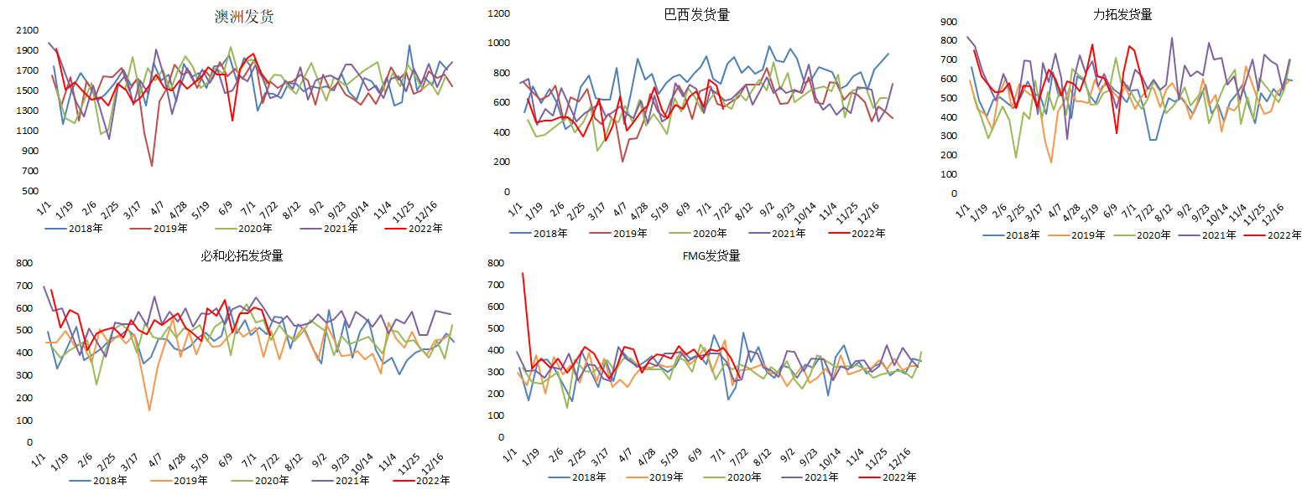
铁矿石供求：海外发运下滑

Slide 7
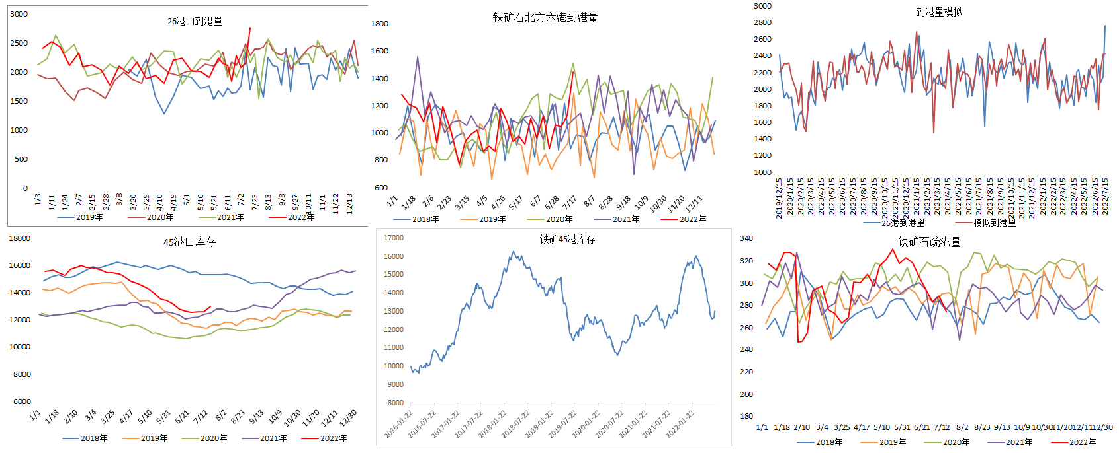
铁矿供求： 港库开始上升，到港量达同期新高

Slide 8
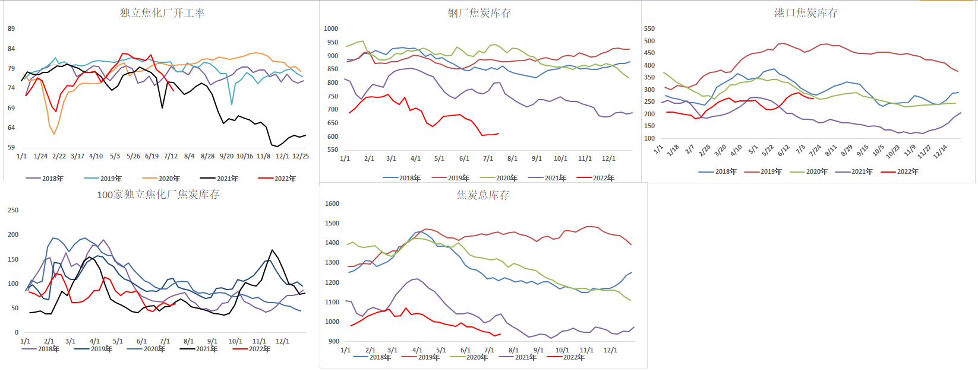
焦炭供求：焦企停工继续扩大，价格下跌陷入全面亏损

Slide 9
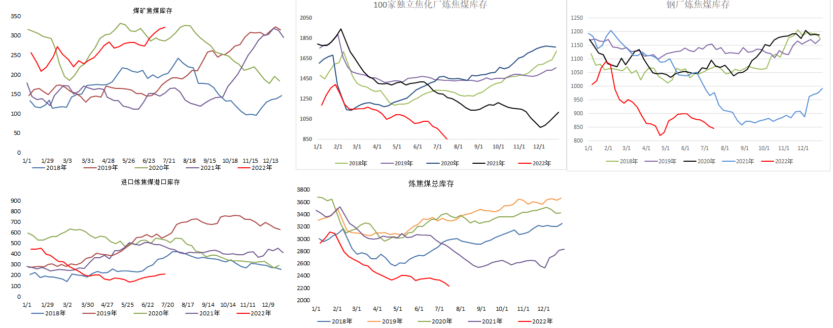
焦煤供求：焦企补库需求持续走弱，企业情绪悲观

Slide 10
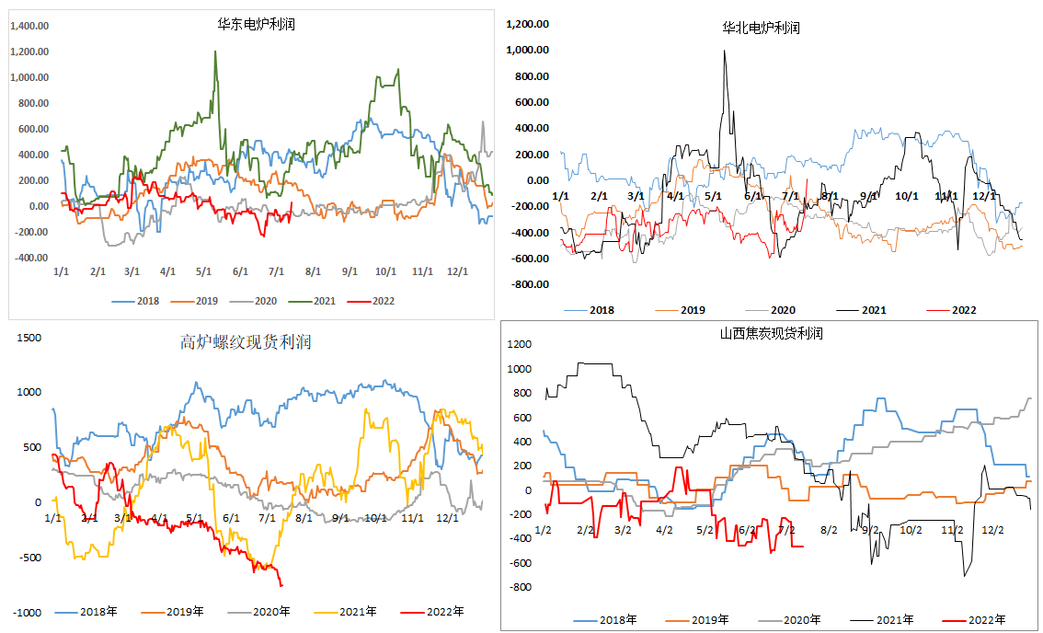
现货利润：高炉炼钢亏损持续扩大

Slide 11
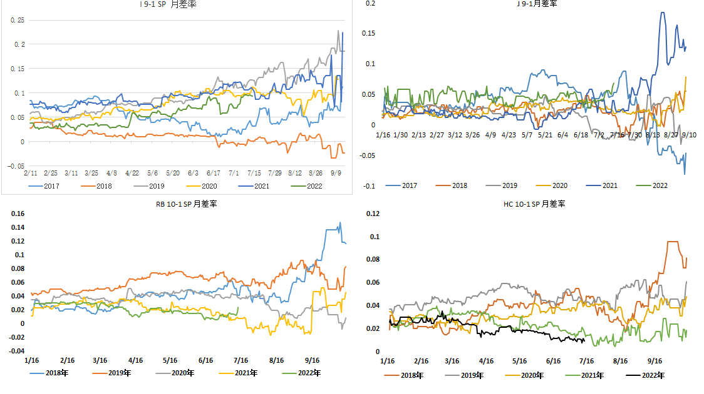
月差：热卷月差继续收缩，其余月差有所反弹

Slide 12
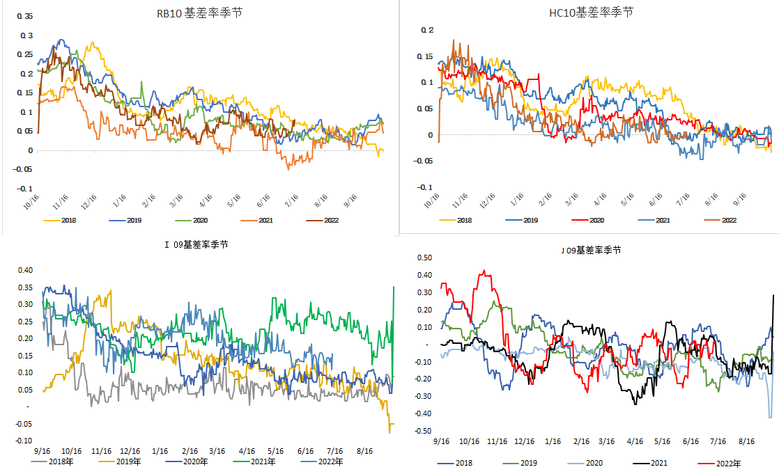
基差：螺纹基本平水

Slide 13
免责声明
本报告的信息均来源于公开资料，我公司对这些信息的准确性和完整性不作任何保证，也不保证所包含的信息和建议不会发生任何变更。我们已力求报告内容的客观、公正，但文中的观点、结论和建议仅供参考，报告中的信息或意见并不构成所述品种的操作依据，投资者据此做出的任何投资决策与本公司和作者无关。

Slide 14
谢谢大家的观看
Thanks for watching.

